Slide 1
Тема урока: Ведение и передача баскетбольного мяча
Цель урока: Совершенствование техники ведения и передачи баскетбольного мяча

Slide 2
Правила игры
1 тайм
Перерыв
10 минут
2 тайм
1 четверть
10 минут
2 мин
2 четверть
10 минут
3 четверть
10 минут
4 четверть
10 минут
2 мин
Длительность овертайма 5 минут

Slide 3
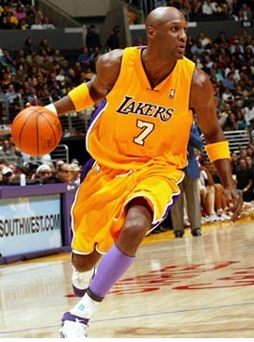
Ведение мяча
ведение мяча на
месте
по прямой
с изменением направления
со сменой рук
с изменением высоты отскока

Slide 4
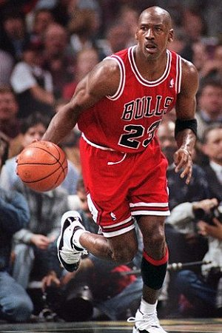
Ведение баскетбольного мяча в движении

Slide 5
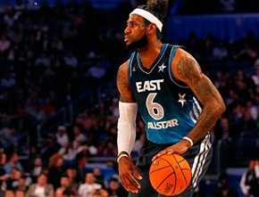
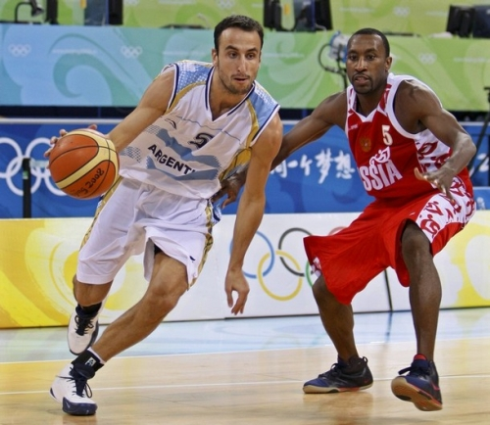
Определите на какой картинке высокая и низкая стойка игрока

Slide 6
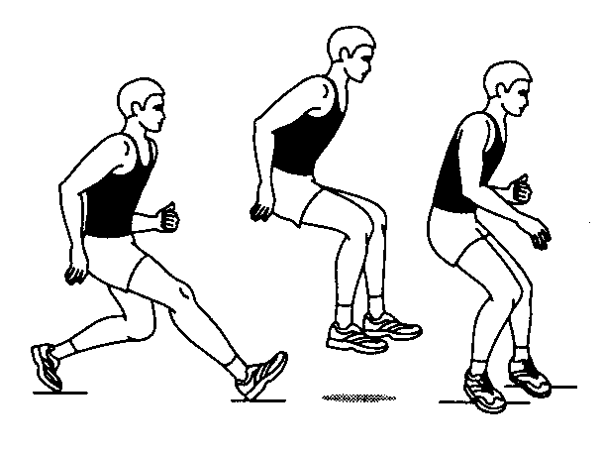
Остановка прыжком

Slide 7
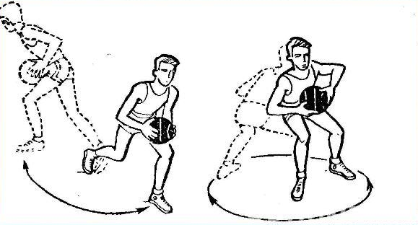
Повороты (на сзади стоящей ноге, на впереди стоящей ноге)

Slide 8
Задание 1
Передача мяча одной рукой поочередно (левой, правой) в парах

Slide 9
Задание 2
Ведение мяча правой, левой рукой поочередно на месте

Slide 10
Задание 3
Ведение мяча в движении обегая партнера левой рукой, затем правой рукой

Slide 11
Задание 4
Ведение мяча левой, правой рукой в движении с последующей передачей

Slide 12
Передача мяча
Это основа успеха
всех комбинаций

Slide 13
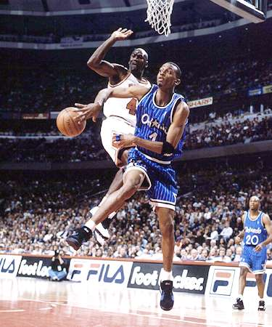
Какие способы передачи мяча вы знаете
Двумя руками от груди
Двумя руками с отскоком
Двумя руками снизу
Двумя руками над головой
Бейсбольная (длинная) передача

Slide 14
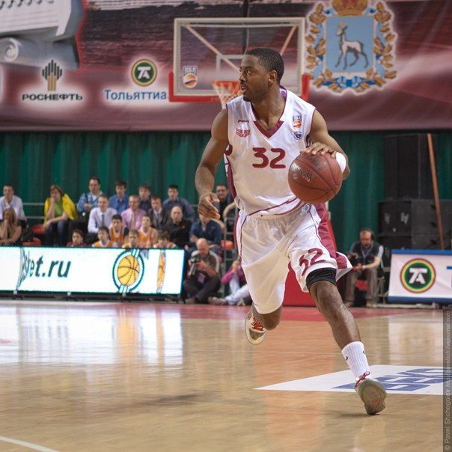
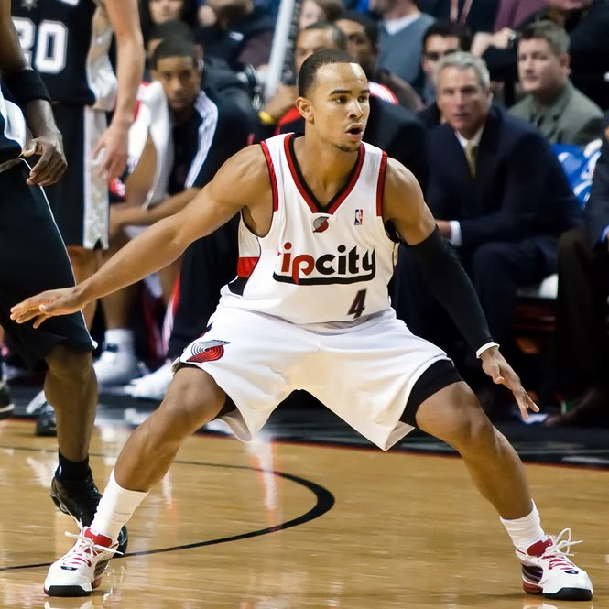
Какие стойки игрока вы знаете

Slide 15
Какое ведение баскетбольного мяча бывает
Высокое
Низкое

Slide 16
Источники ресурсов
Передача мяча двумя руками от груди с места http://ppt4web.ru/obshhestvoznanija/basketbol1.html, http://infourok.ru/prezentaciya__basketbol_pravila_igry-396078.htm
2. Ведение баскетбольного мяча http://lektsii.com/3-81931.html, http://3p0intlayup.tumblr.com/page/3
3. Ведение баскетбольного мяча в движении http://www.myshared.ru/slide/273112/
4. Определите на какой картинке высокая и низкая стойка игрока http://www.myshared.ru/slide/273112/ , Pro-Basketball.ru
5. Остановка прыжком http://ww1.byd.edutexts.org/docs/68/index-82404.html
6. Повороты http://mypresentation.ru/presentation/67830_basketbol
7.Передача мяча http://hellogiggles.com/michael-jordan-space-jam-jersey/
8 Стойки игрока. https://yandex.ru/images/search?cbir_id=8BhynF3wuq4hnAQuo86VwA&rpt=imageview&from=

